Slide 1
Gleichstrommotor- Ansteuerung mit PWM
Jonas Schumacher, Daniel Knüppe

Slide 2
Inhaltsverzeichnis
Hardware
Praktikumsboard
Gleichstrommotor
L298P
Näherungsschalter
Platine
Sensor Auswertung
Op-Schaltung
Absicherungen
Software
Klassendiagramm
Praktikum
Aufgabenstellung

Slide 3
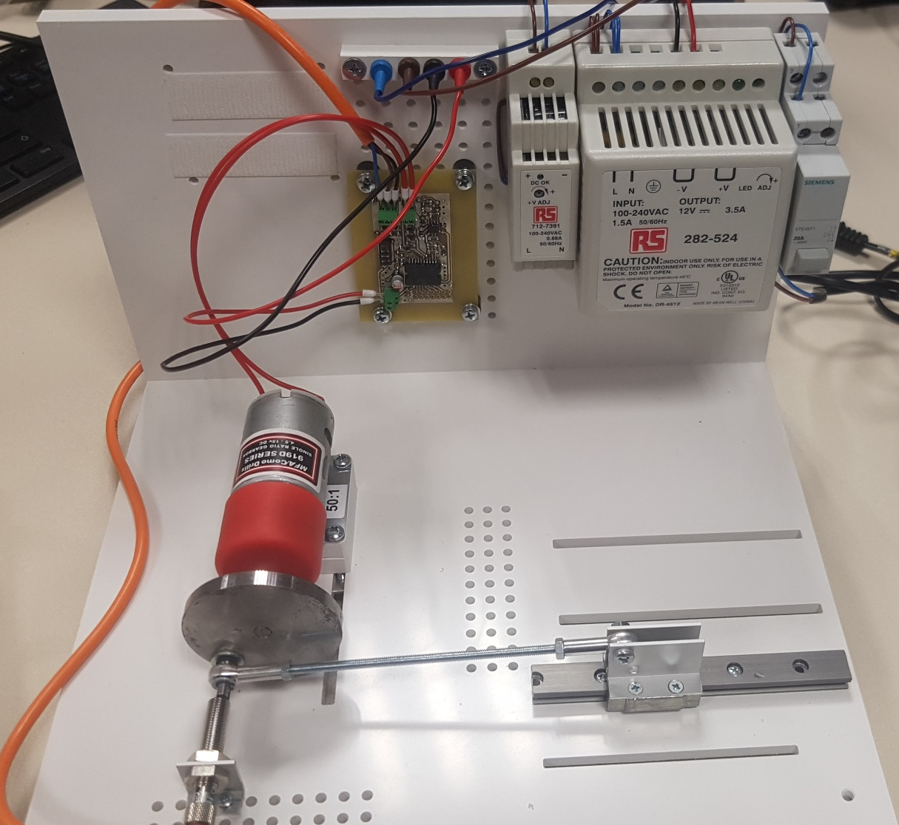
Praktikumsboard:
Raspberry Pi Halterung
Platine
Gleichstrommotor
Drehzahlsensor
Spannungsversorgung

Slide 4
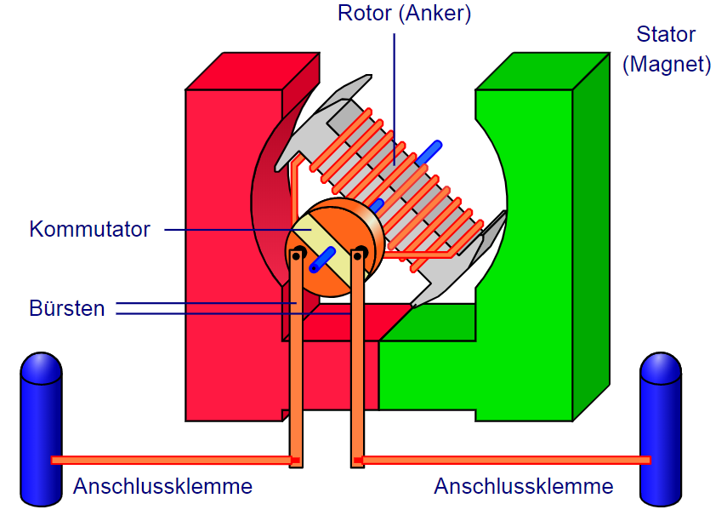
Gleichstrommotor
1)Die Bürsten sorgen durch den Kontakt mit dem Kommutator für den Stromdurchfluss durch die Spule
2)Durch den Stromdurchfluss durch die Spule wird ein magnetisches Feld erzeugt, welches den Rotor Positiv/Negativ polt
3)Durch die Polung des Rotors und die dadurch entstehende Lorenzkraft beginnt der Rotor sich zu drehen
4)Durch die Verbindung des Rotors und des Kommutators, per Welle, dreht sich der Kommutator so, dass die Bürsten jeweils die andere Kontaktfläche berühren
5)Nun durchfließt der Strom die Spule in die andere Richtung und kehrt somit das magnetische Feld und die Polung des Rotors um
6)Die ständige Umpolung gewährleistet somit eine permanent steuerbare Rotation
https://upload.wikimedia.org/wikipedia/commons/a/a8/Gleichstrommaschine.svg

Slide 5
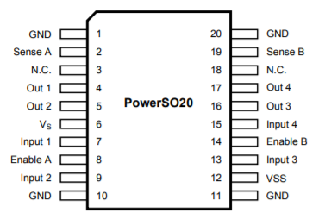
L298P
Dual full-bridge driver:
1. H-Brücke
2. H-Brücke
Motorstrom
L298P
Spannungsversorgung Motor
Aktivierung der H-Brücke durch „High“ Signal
Spannungsversorgung der Logik

Slide 6
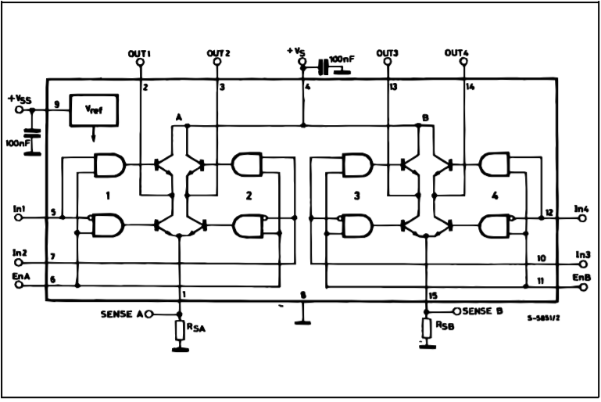
L298P
Blockschaltbild
1.H-Brücke
2.H-Brücke

Slide 7
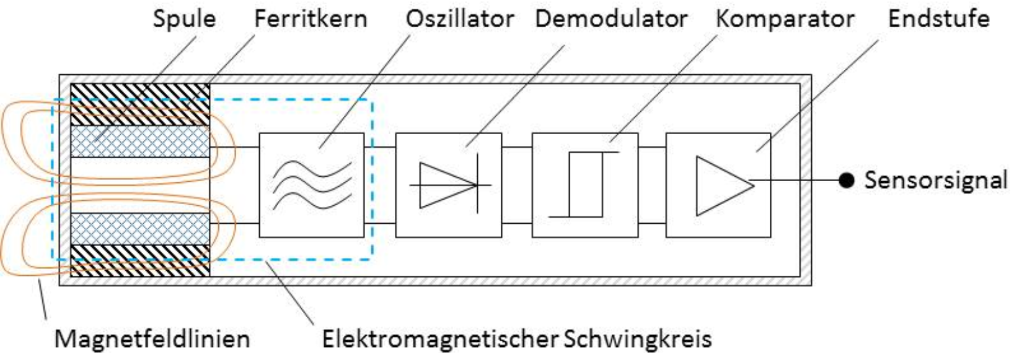
Näherungsschalter
https://www.precifast.de/induktiver-naeherungsschalter/

Slide 8
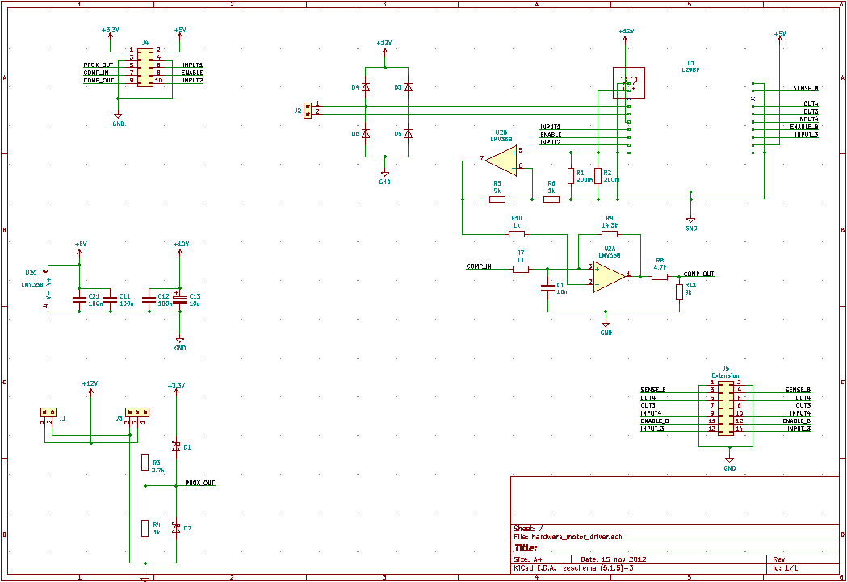
Platine
Motor-Anschluss
Spannungs-glättung
Motorstrom-auswertung
Schalter-Auswertung

Slide 9
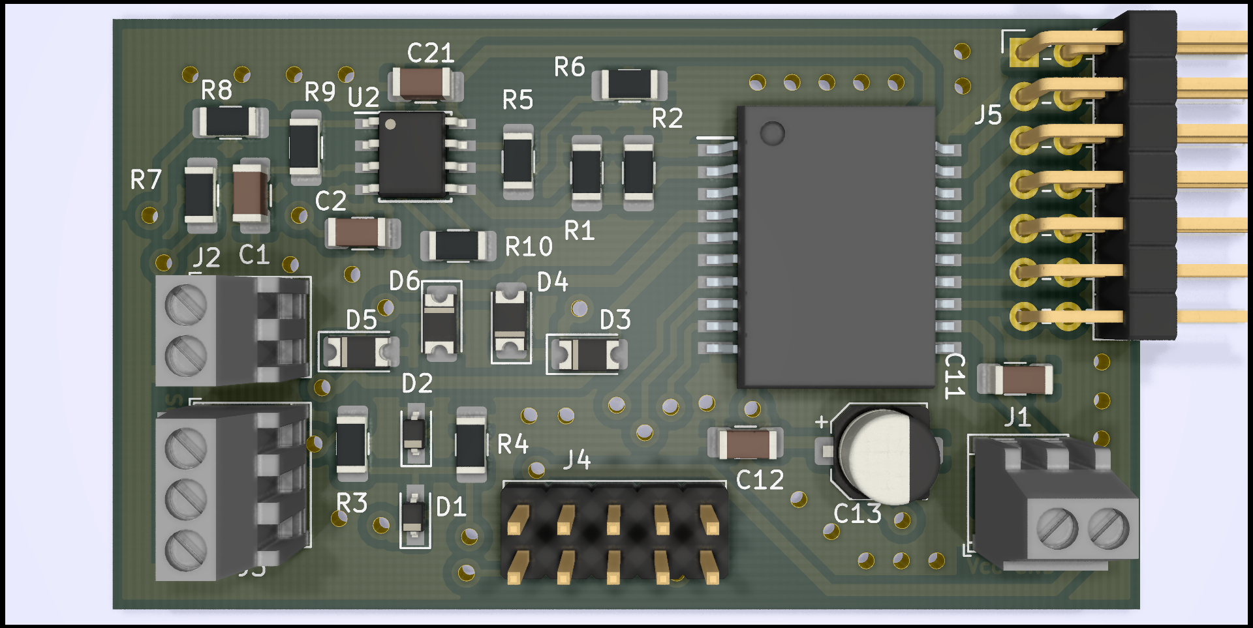
Draufsicht Platine
OP-Schaltung
Motor -Absicherung
Spannungs-glättung
Schalter-Auswertung

Slide 10
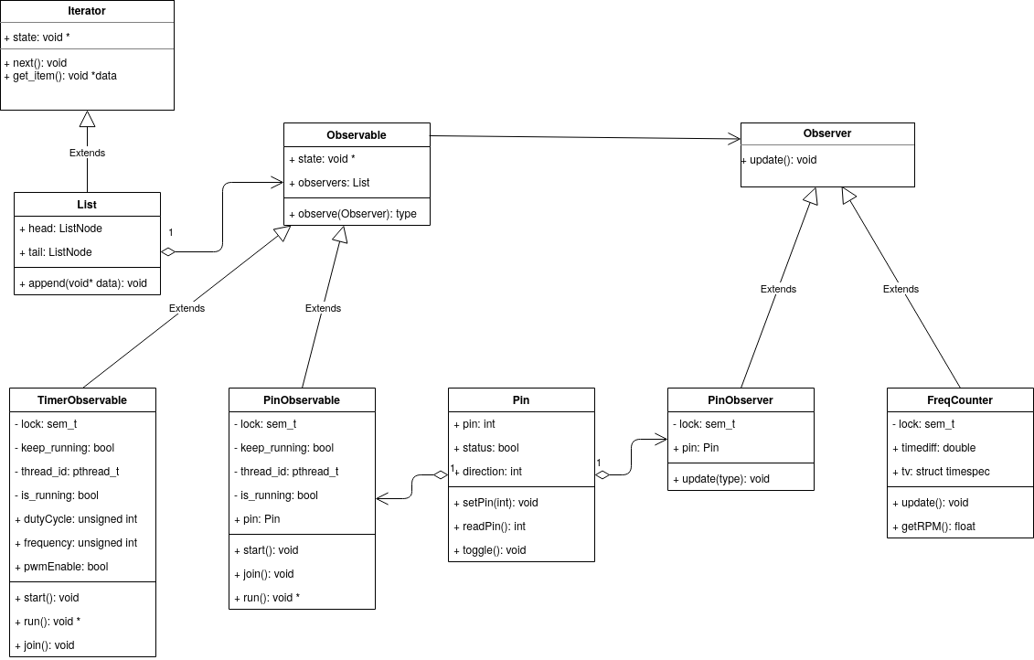
Klassendiagramm

Slide 11
Praktikum
Aufgaben:
Implementieren Sie die Methode: get_item()
Rückgabe eines gültigen Zeigers auf ein Element einer Menge,
hierbei ist darauf zu achten, dass der letzte aufruf den Iterator zerstören muss.
Implementieren Sie die Methode: next()
Der interne State des Iterators wird inkrementiert.
Markierung der zu implementierenden Stellen des Programmcodes: //TODO

Slide 12
Praktikum
Aufgaben:
Implementieren Sie die Methode: run()
Es soll ein Regelmäßig auftretendes Event ausgelöst werden.
Wenn self→pwm gesetzt ist soll auch eine zweite Flanke mitgeneriert werden, nutzen Sie hierfür self→frequency und self→dutyCycle.
Implementieren Sie die Methode: update()
Implementieren Sie die Funktionalität, wenn ein Event durch das Observable ausgelöst wird.
Markierung der zu implementierenden Stellen des Programmcodes: //TODO

